Slide 1
AIR CANVAS
Echipa:
Cincu Andrada Maria Alexandra
Chira Andreea-Marina

Slide 2
Cuprins
Descrierea Proiectului
Librariile Folosite
Output-ul Aplicatiei
Concluzii

Slide 3
Descriere
Aplicatia Air Canvas presupune desenarea in aer prin capturarea miscarii culorii unui marker folosind camera web.
Notes:
Accesează camera web a laptopului, pe care o vom folosi pentru a desena in aer, prin utilizarea diferitor obiecte(ex: un pix). Rezultatul desenat apare și pe camera web, dar și într-un canvas cu fundal alb. Iar pentru desenare ne putem alege diferite culori și putem sa stergem și ce am realizat.

Slide 4
2. Librarii folosite
Numpy
OpenCV
Collection-Deque
Notes:
Deque: –Modulul Deque face parte din biblioteca de colecții. Acesta dispune de metode de adăugare și eliminare a elementelor care pot fi invocate direct cu argumente
–Este folosit pentru delimitarea culorilor in canvas prin gestionarea punctelor de culori diferite. Aceste tablouri vor conține punctele unei anumite culori din tablou, care vor fi utilizate ulterior. pentru a desena pe pânză
OpenCV:---este folosit la accesarea camerei web, folosit in principiu si ca un canvas principal pe care se relizeaza desenele
—pentru crearea butoanelor culorilor si a butonului de stergere
— detectarea conturului obiectului
—afisarea ferestrelor
Numpy:--pentru declararea culorilor si retinerea lor intr-un array
–pentru realizarea desenelor in canvas

Slide 5
3. Output-ul Aplicatiei
Web Cam( Tracking )
White Canvas( Paint)
Black Canvas( Mask)

Slide 6
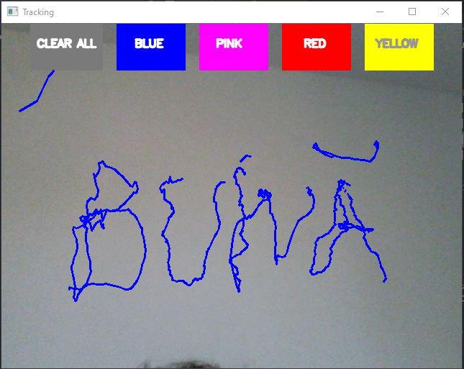
Web Cam
Acesta este canvas-ul principal care captureaza obiectul si culoarea pentru afisarea desenelor.

Slide 7
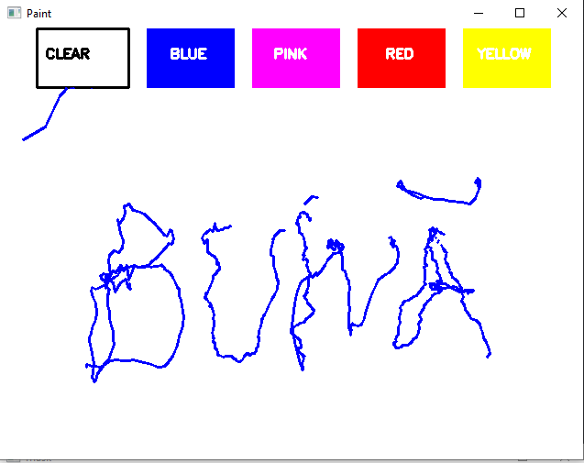
White Canvas
Acesta este canvas-ul alb care afiseaza desenele din canvas-ul principal.

Slide 8
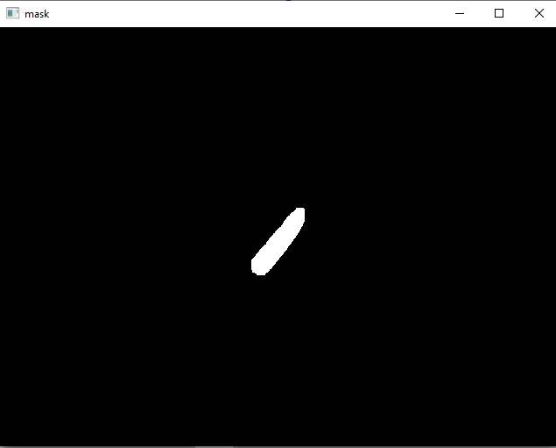
Black Canvas
Acesta este canvas-ul negru care detecteaza obiectul si miscarea acestuia.

Slide 9
Va multumim!

